Slide 1
2016/10/10版

Slide 2
映像を見る
2016/10/10版

Slide 3
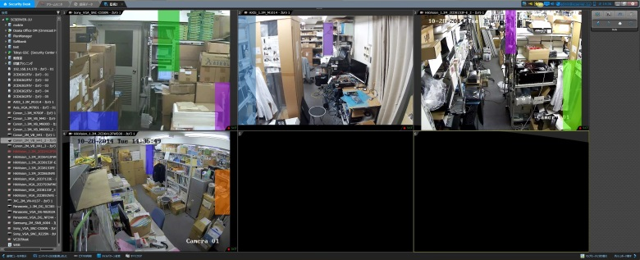
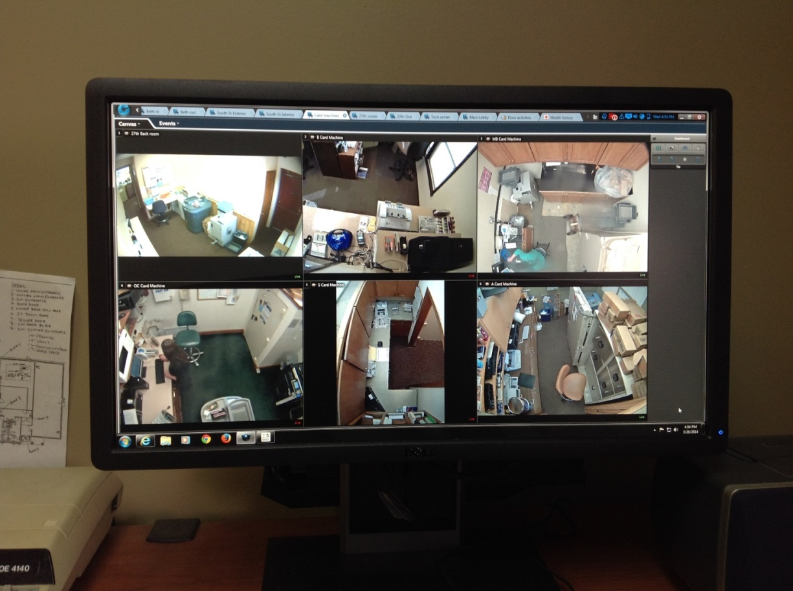
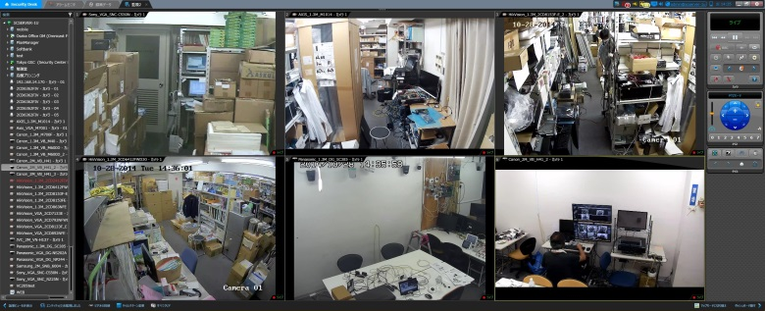
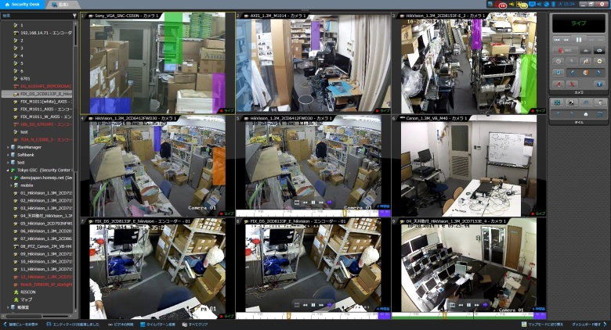
クライアントコンソール
見る

Slide 4
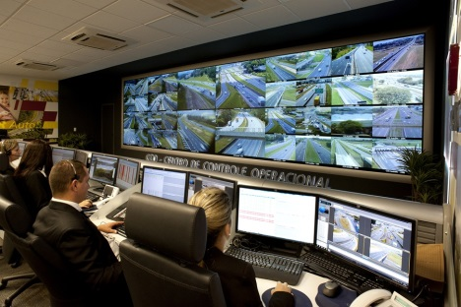
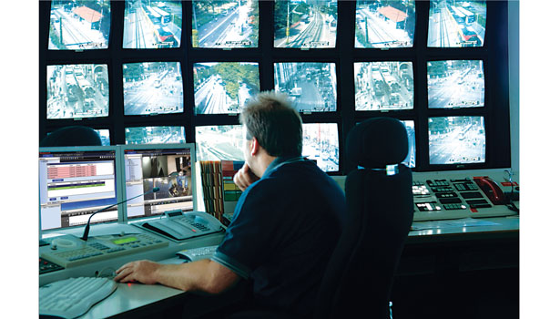
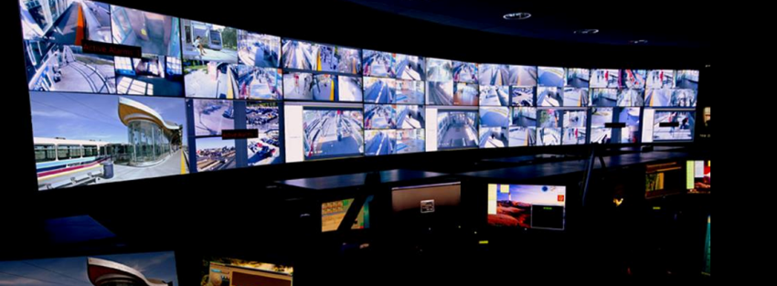
セントラルコントロール ビデオウォル完全対応
見る
Barco の CMS-200 ソフトウェアは、高度なコントロール・ルーム管理スイートであり、 ディスプレイ・ウォール管理を容易にし、効率的なコラボレーション、および素早い意思決定を コントロール・ルーム内外から可能にします。このソフトウェアスイートにより、オペレーターや 意思決定者は、ビデオ、画像、データへ簡単にアクセスでき、 その情報への接続、表示方法の設定、コラボレーションを 最も効率的な方法で可能にします。
主要機能
場所を問わず、すべての情報 (ビデオ、画像、データ) への簡単かつタイムリーなアクセス、ワークステーションからビデオウォールまで、すべてのディスプレイに対応AV スイッチと専用ケーブルが不要、コントロール・ルーム内外での簡単共有ハードウェアに依存しない
ユーザー定義レイアウト (パースペクティブ) を作成可能業界標準ハードウェアアクセラレーターを使用、
将来を見越した設計: 多機能でスケーラブルなシステムが変化するニーズに適合可能、セキュアなユーザー・アクセス制御と暗号化通信、冗長ソリューションによる連続運用 (自動フェールオーバー) ビデオウォールでさらに柔軟なコンテンツ制御を可能にする CMS iPad アプリ

Slide 5
見る
ライブを見る
録画を見る
これだけなら、20,000円のレコーダーで見えます。
何が違うのか、なぜ必要なのかを知る必要があります。
2016/10/10版

Slide 6
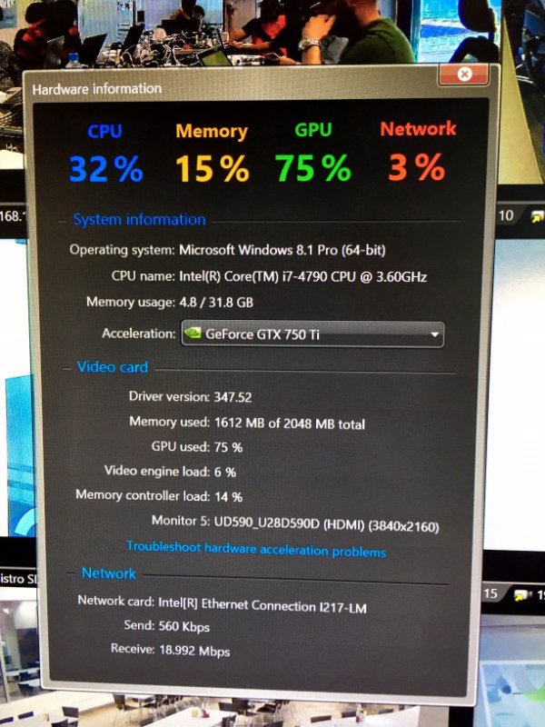
ライブを見る/録画を見る
GPUアクセラレーションによる 跳躍した表示能力
得られるメリット
低コストPCでハイエンドワークステーションと同等の処理能力
H.264 2K 4K さらには H.265における絶対的パフォーマンス
導入コストの節約
電力消費削減 ランニングコスト抑制
メンテナンスコスト削減 ランニングコスト抑制
PC一台でのクライアントサーバーが構築しやすい＝低コスト
2016/10/10版

Slide 7
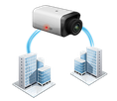
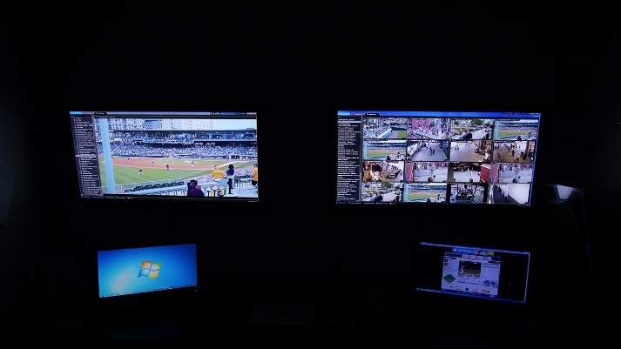
ライブを見る/録画を見る
Next-Generation Video Engine
次世代動画エンジン 得られるメリット
あらゆるフレームをキャプチャする強力な動画エンジンを信頼する。
ユーザーの全体的なエクスペリエンスと状況把握が向上する。
即時性のある調査ツールでインシデントへの応答時間を短縮する。
帯域幅制約条件を最小化し、ネットワーク効率を向上させる。
滑らかな順再生と逆再生でフレームを見落とすことがない 圧縮タイプとキーフレーム（Iフレーム）間隔に制限がないので、
Security Centerの高度な再生機能により、記録されたビデオを驚異的な滑らかさで再生できます。
スロー再生も高速再生も思いのままです。 ビデオレンダリング、カメラシーケンス、サムネールで迅速な操作をする
2016/10/10版

Slide 8
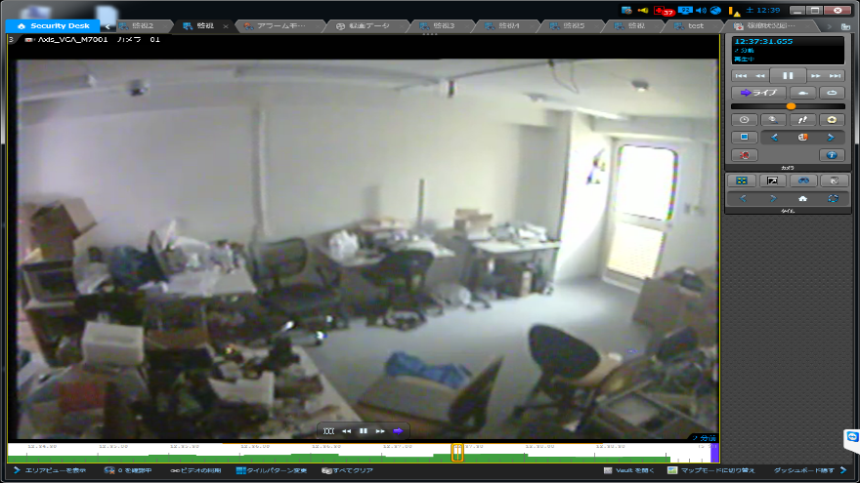
ライブを見る/録画を見る
Time shift playback タイムシフト再生
得られるメリット
即座に過去映像にワープできます。
モーション%が視覚化表示されます。
動的サムネイル表示。
2016/10/10版

Slide 9
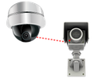
ライブを見る/録画を見る
Visual Tracking ビジュアルトラッキング
得られるメリット
高度でタイルコマンドを使用して、オペレータの作業を簡素化
高アラートの状況中に容疑者追尾の効率を高めます
時間を節約し、重要な調査を合理化
2016/10/10版

Slide 10
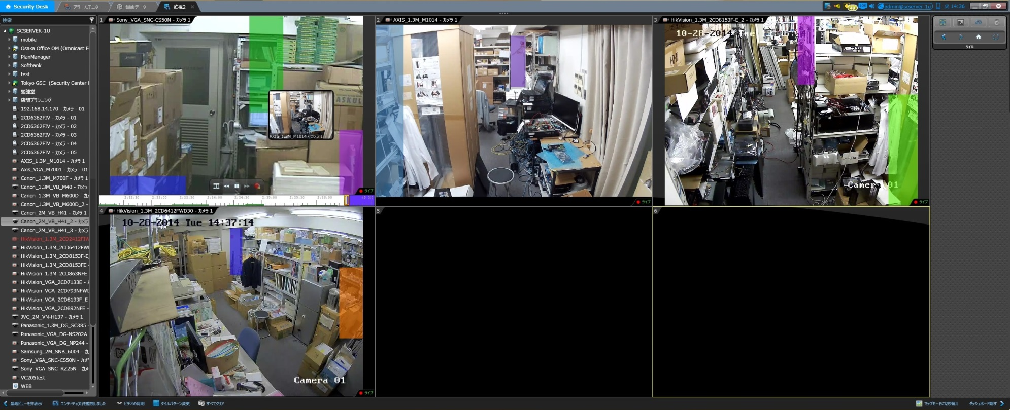
ビジュアルトラッキング
数カメラではまったく必要はない、しかし多量なカメラをオペレーションする場合にビジュアルトラッキングは強力なツールとなります。
①のゾーン不審者を発見
①の緑のトラッキングマスクをクリックで
②の映像が①と同じ枠内で自動表示
または①の緑のトラッキングマスクをドラックしてドロップすると
②のように表示。
②
①
何十、何百カメラの追尾オペレーション効率を飛躍的に高めます。
画像解析で実行するタグ&トラックもありますが、実用段階ではありません。

Slide 11
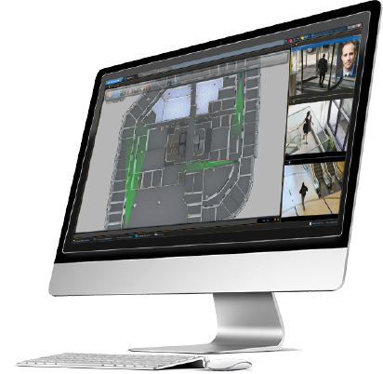
ライブを見る/録画を見るを補佐する。
Plan Manager インターラクティブマップ
得られるメリット
状況認識を強化カメラの直感的な景色をとマップ上のセキュリティデバイスの場所受信し、リアルタイムに応答する。
マップ上で直接イベントとアラーム
サポート複数のファイル形式と流体ナビゲーションのためのオンラインマップ全体に分散
2016/10/10版

Slide 12
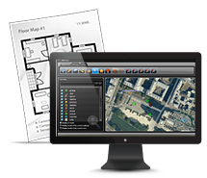
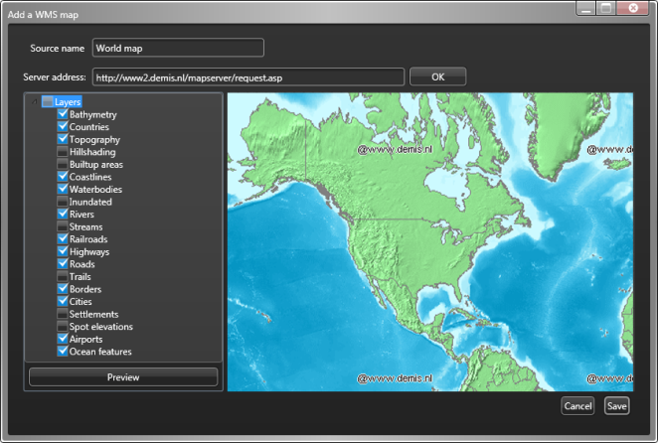
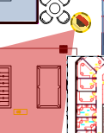
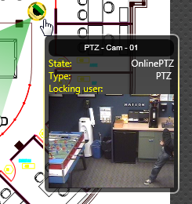
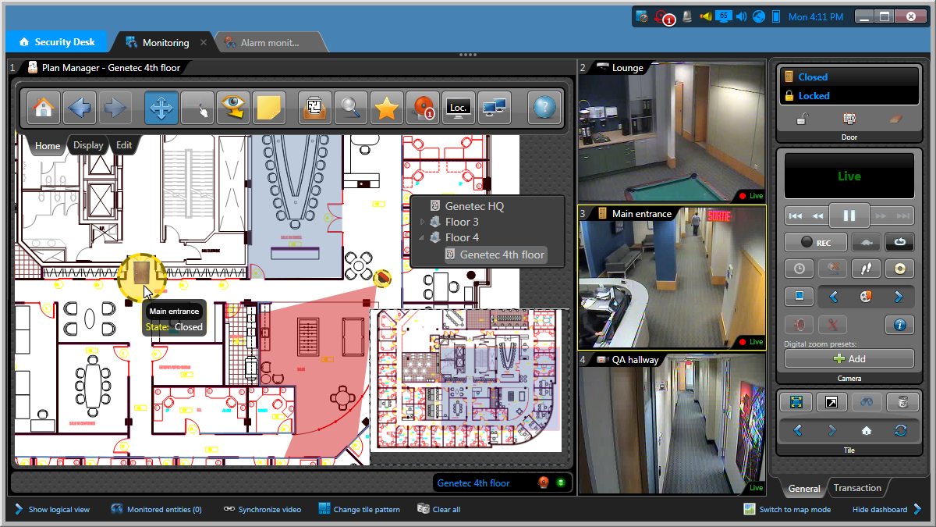
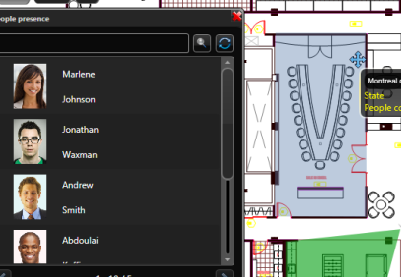
Plan Manager
エンタープライズ インターラクティブ・マップ
主な利点
▶ オペレーター状況の強化
直観的な眺めを意識
カメラやセキュリティ デバイスの
埋め込まれたマップ上の場所
▶ 即時警報の通知を受信
リアルタイム デバイスのステータスを
動的に知らせます。
マップ
▶ CAD ファイルのサポートと GIS マップ
視覚的な品質を提供します。
複数のフローナビゲーション
サイトや大規模な地理的領域
PTZカメラの旋回方向とズームレシオに合わせてCamera
アイコンが動きます。
マウスをデバイスにかざすだけでライブ映像をオーバレイ
アクセスコントロールとの連携なら誰がそこにいるかリアルタイムでわかります。
すべは表現しきれません。Map SDKによるカスタマイズなど貴方のプランを現実に。

Slide 13
録画を見る
これは、通常事後検証で使用します。
最重要なのはイベントアクションメカニズムによるアラームです。
人間の動画像への集中力は15分程度であり、それ以上は何もしていない事とな時。
2016/10/10版

Slide 14
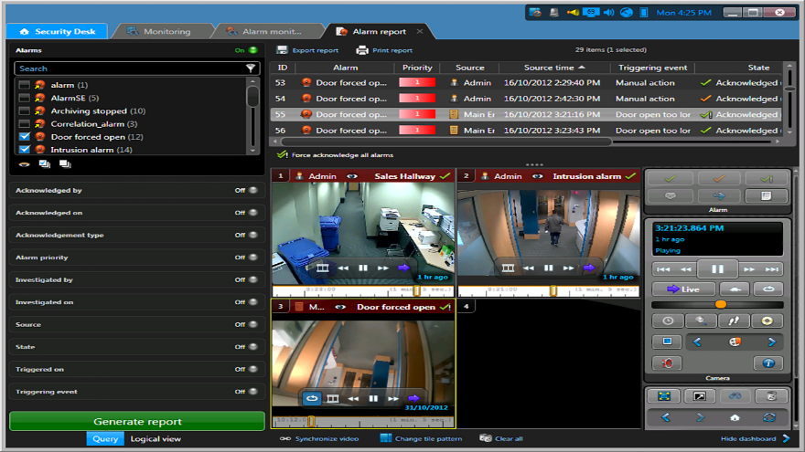
ライブを見る/録画を見る
Alarm Management アラーム管理
得られるメリット
複数のセキュリティ アプリケーション経由でリアルタイム アラームと関連するビデオを監視します。
セキュリティ ワークステーション、コントロール ルームのビデオ壁、または携帯アプリからアラームを表示します。
まず最も重要なアラームを処理するカスタム通知、受信者、および優先順位を定義します。
調査し、いつでもアラーム履歴、オペレーター ノートおよびアクションをすばやくフィルター処理
視覚化し、セキュリティ センターのグラフィカルなマップの動的なインターフェイスを介してすべてのアラーム処理
センサー、画像解析、緊急呼び出しなどあらゆるアラームと連携します。
2016/10/10版

Slide 15
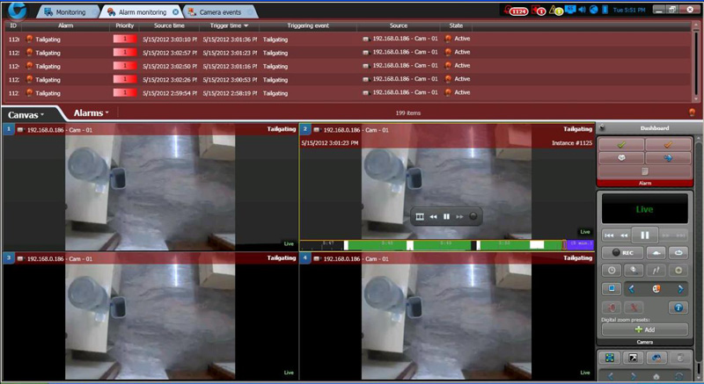
最強のアラーム管理
ホストアラーム
殆どのシステムは単にセンサー感知でライブに切り替えるだけ。
プリアラーム
指定した秒数の過去映像をアラームと同時に表示
逃走
侵入

Slide 16
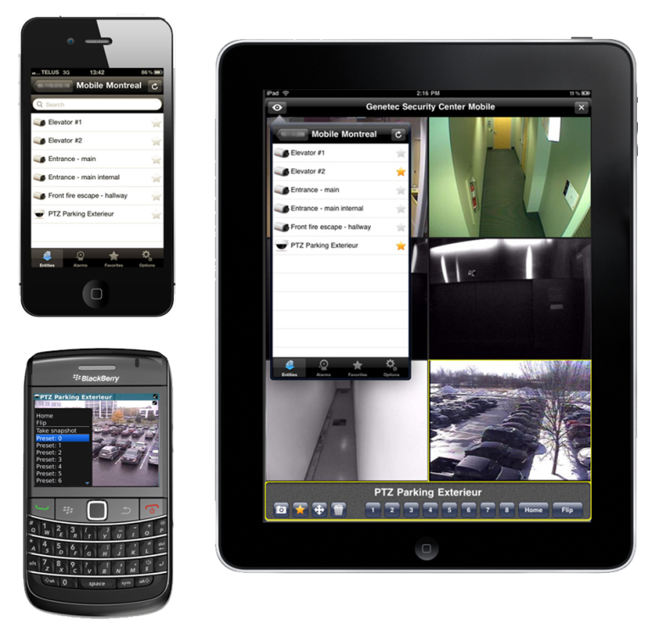
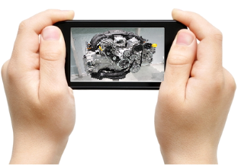
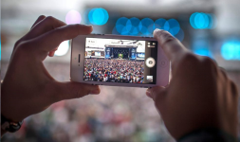
GSC モバイル
外出中も管理室との連携を維持
現場で生じたインシデントや緊急事態に対応するために、オペレーターが管理室を離れなければならない場合があります。Security Center Mobileを使用すれば、セキュリティ担当者は、外出中でもモバイルアプリやウェブクライアントなどの最新のモバイルツールを利用して、Security Center（セキュリティ・センター）との接続を維持できます。つまり、常に最新の情報を利用できる状態が確保されています。
ビデオと入退室管理の統合
モバイルデバイスから、ビデオと入退室管理のどちらにもアクセスできます。Security Center Mobileやウェブアプリを使用して、入退室管理イベントを監視できるだけでなく、関連付けられたビデオやカード保有者の画像も確認できます。
リアルタイムのビデオストリーミング (モバイルカメラ)
ライブビデオをキャプチャして、Security Center（セキュリティ・センター）伝送できるため、AppleスマートフォンやAndoroidスマートフォンを本物のモバイル監視カメラのように利用できます。
突発のトラブル対応
フィールドメンテ
アラーム通知と管理
アクティブなアラームのインスタントプッシュ通知を受け取り、スマートフォンから直接アラートに確認応答できます。
遠隔ドア管理
ドアの状態情報を監視したり、ドアを保守モードに設定したり、さらに離れた場所からスマートフォンを使用してドアを解錠することもできます。

Slide 17
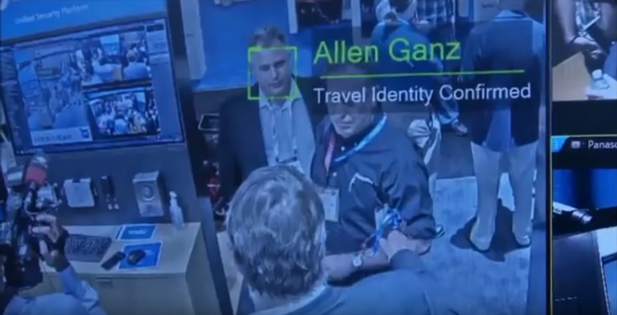
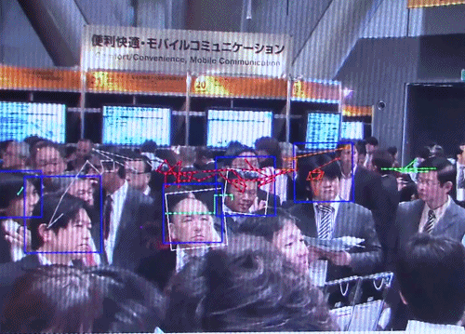
豊富な画像解析プラグイン オンボード画像解析
【世界が認める顔認証技術 ベンチマーク1位を獲得！】
NECは、米国国立標準技術研究所（以下 NIST、注1）が実施した顔認証技術ベンチマークテスト（以下 FRVT2013、注2）の「静止画像からの顔照合部門」（注3）において、当社の顔認証技術が第1位の性能を有するとの評価を獲得しました。 今回、2009年･2010年のテスト（注4） に続き3回連続の第1位獲得となり、顔認証におけるNECの技術力の高さを確実なものとしました（注5）。 本テストでは、約160万人の顔画像データから任意の顔画像を検索する、「1対N照合」を対象とした精度の評価が行われました。その結果、NECの顔認証アルゴリズムは、検索精度と速度の両方で他社を大きく引き離す第1位の評価を獲得しました。 さらに、2枚の顔画像が同一人物であるかを判定する「1対1照合」において、NECが独自で評価を行った結果、当社の従来技術（注6）と比べ、認証エラー率を約1/3に低減できました。 NECは「社会ソリューション事業」に注力しており、中でもグローバル成長戦略の柱として、「セーフティ事業」を強化しています。NECは最先端の顔認証技術を、国民IDや出入国管理などの国家インフラから、官公庁･企業でのセキュリティ対策などに提供することで、安全･安心な社会づくりに貢献していきます。

Slide 18
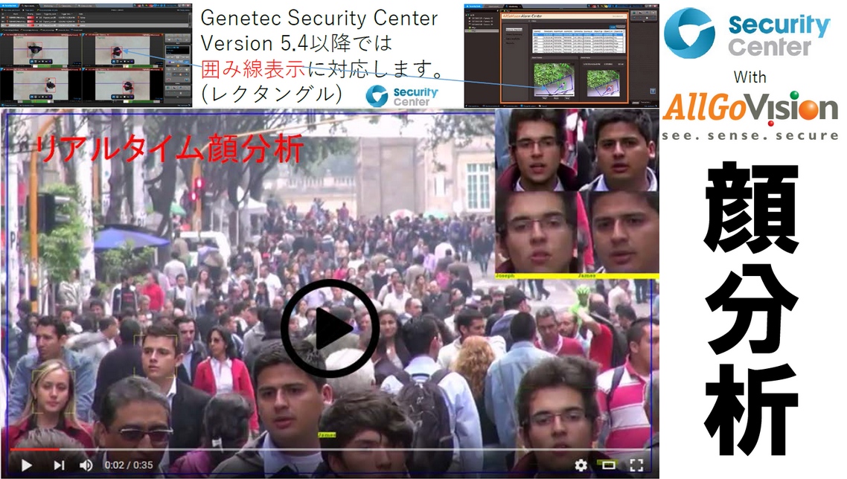
豊富な画像解析プラグイン オンボード画像解析

Slide 19
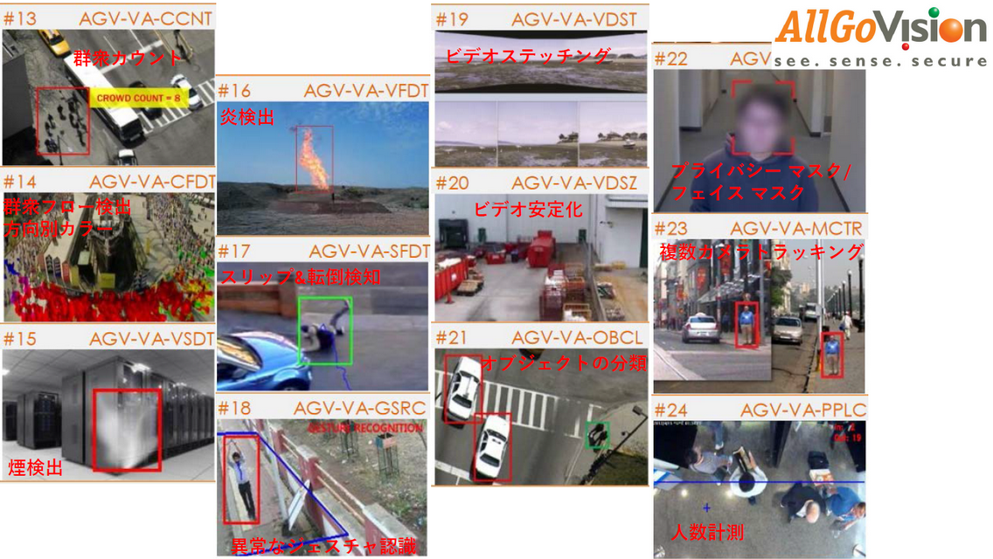
豊富な画像解析プラグイン オンボード画像解析

Slide 20
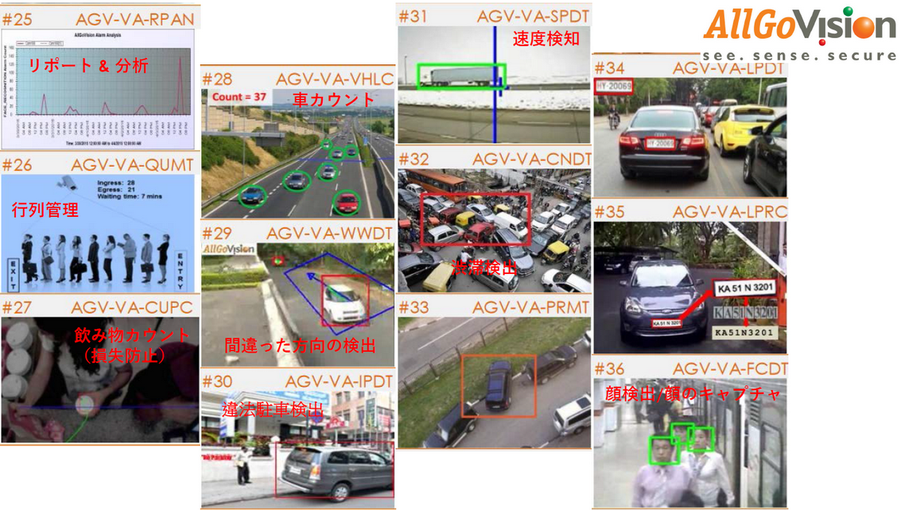
豊富な画像解析プラグイン オンボード画像解析

Slide 21
豊富な画像解析プラグイン オンボード画像解析

Slide 22
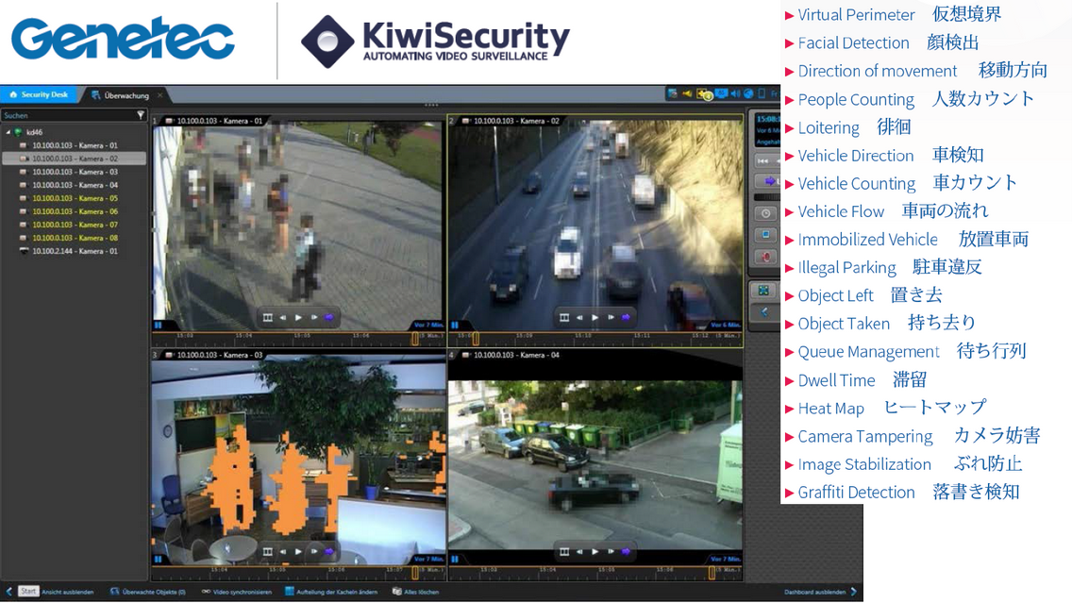
豊富な画像解析プラグイン オンボード画像解析

Slide 23
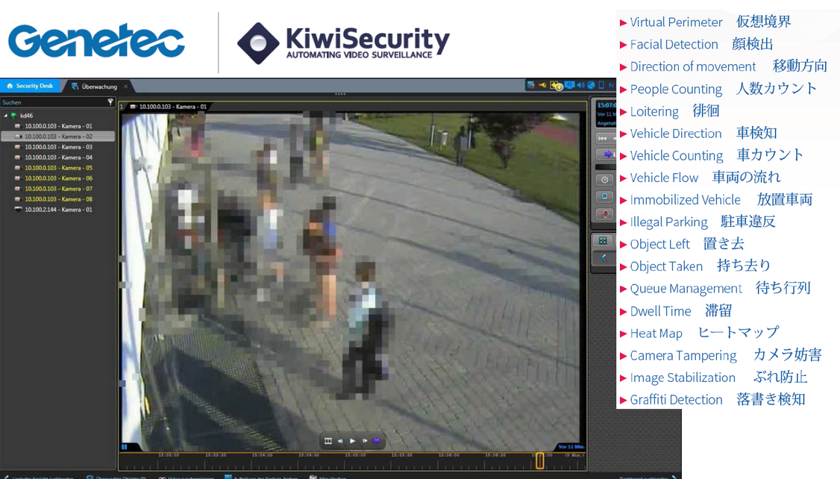
豊富な画像解析プラグイン オンボード画像解析

Slide 24
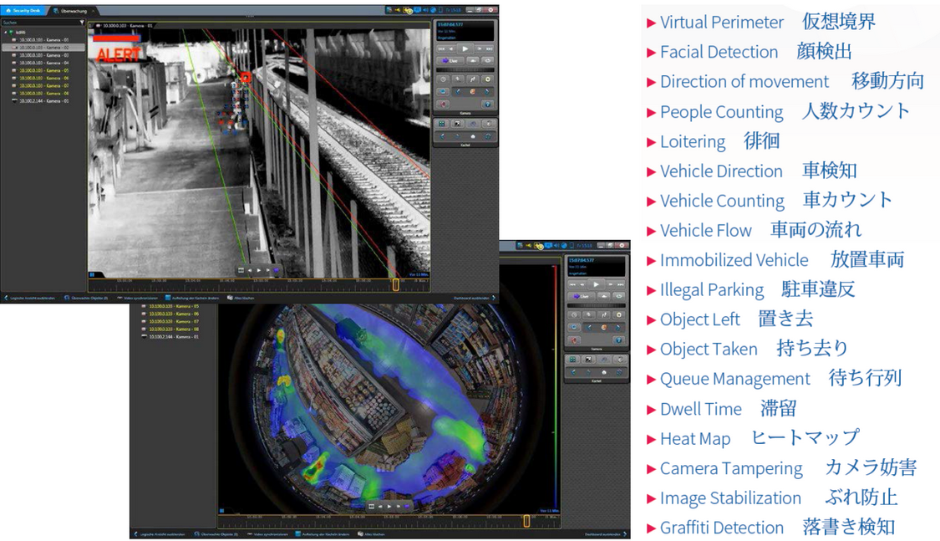
豊富な画像解析プラグイン オンボード画像解析

Slide 25
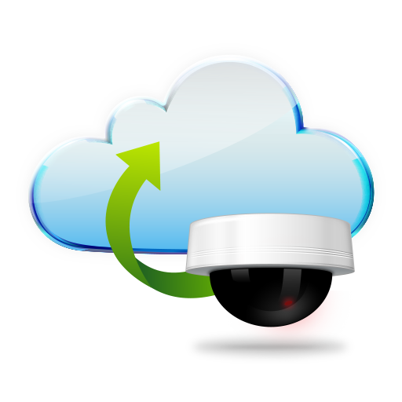
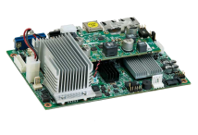
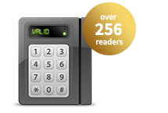
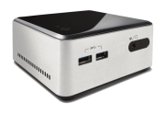
プライベート・クラウドの可用性・品質・拡張性を担保
フェデレーション
独立設置したOmnicast
を論理統合しシームレスに
すべのアクセスを実現
プライベートクラウド
自営
データセンター
フェデレーション
ビデオ・トリクリング
エッジ録画 & ビデオトリクリング
カメラの自己録画とそれを各種条件でセンターにオンデマンドします。
信頼性の低い広域ネットワークでも安心して運用いただけます。
LAN
ビデオ・トリクリング
ビデオ・
トリクリング
ビデオ・
トリクリング
フェデレーション

Slide 26
プライベート・クラウドの可用性・品質・拡張性を担保
グローバルマネージメント
プライベートクラウド
ビル群、テナント、多店舗、分散施設(工場、倉庫)を所有する企業、組織にとってプライベートクラウドによる物理セキュリティの統合管理の実施によって。
運用コストの大幅な圧縮
セキュリティ品質の向上
生命と財産の保全の確保
自営
データセンター
LAN
ビデオ・
トリクリング
ビデオ・
トリクリング
フェデレーション
情報漏洩、食品テロは後戻りできない。
地雷を踏んだらさようなら。

Slide 27
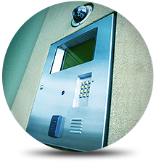
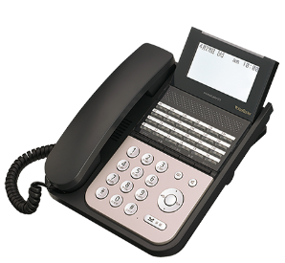
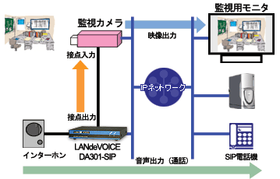
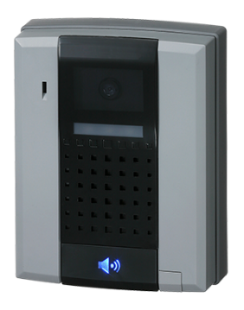
SPI テレフォニー連携

Slide 28
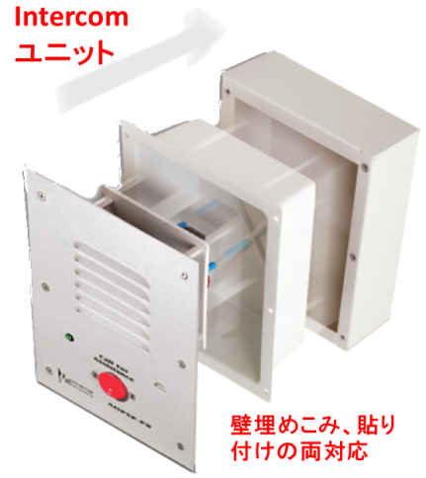
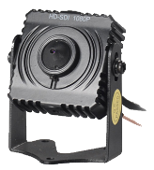
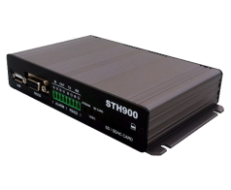
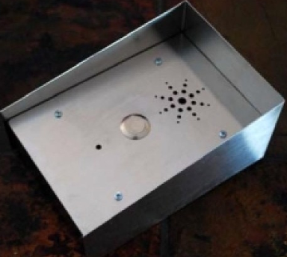
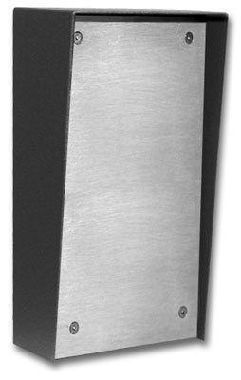
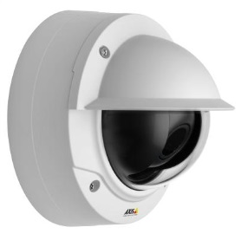
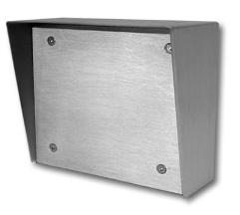
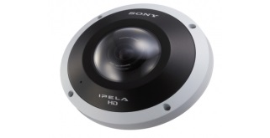
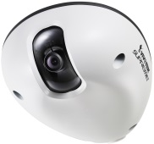
NVR/DVR/VMS 2way-audio連携 intercom (インターフォン)
低コストで高品質映像
アプリケーション側でのカスタマイズが容易。

Slide 29
アクセスコントロール連携
入退室管理の再定義
Javatelが提案するアクセスコントロール最大のアドバンテージ
既設アクセスコントロールの電気錠、通信インフラを100%再利用して、高度で柔軟なIPアクセスコントロールを構築します。

Slide 30
フェイルオーバー
クロスフェイルオーバー 一つの物理サーバーに複数のアーカイバーロールを定義する。
SV1
SV2
SV3
SV4
単独、組合せにおいてダウンしても処理は継続刺される。
メイン
Arc1
ｾｶﾝﾀﾞﾘ
Arc1
ｾｶﾝﾀﾞﾘ
Arc4
メイン
Arc4
SV1 SV1&SV2 SV1&SV3
SV4 SV4&SV2 SV4&SV3
SV2 SV3 SV4
SV1&SV4 制限付きで録画継続
メイン
Arc2
ｾｶﾝﾀﾞﾘ
Arc2
DIR1
ｾｶﾝﾀﾞﾘ
Arc3
メイン
Arc3
DIR2

Slide 31
機能要求と対応

Slide 32
①カメラ付きインターホン⇔防災センタークライアント間で、 映像／音声の双方向通信
In seamless
Available

Slide 33
②ディスプレイ( HDMI/DVI/VGA )エンコーダーサポート
HDMI / VGA / DVI
HD-SDI
In seamless
Available
HDMI / VGA / DVI
HD-SDI / YPbPr /FC
HDMI / VGA / DVI / HD-SDI
HDMI / VGA / DVI

Slide 34
③エレベーター制御システムのイベント情報とGSC検索の紐付け
エレベーター停止コントロール
AXIS P8221 i8/o8 組み合わせ
In development built
Available
HWg-Juno 101
1 DI for Dry contact 1 DO Relay (50V)
WEB server Ethernet 100 Mbit
PoE (IEEE 802.3af) or 5V wall plug power adaptor
Wall mount
HWg-Juno 1200
12 DI for Dry contacts None DO
WEB server Ethernet 100 Mbit
PoE (IEEE 802.3af) or 12V wall plug power adaptor
Wall mount or rack mount kit
イベントメッセージを受信しブックマークインサートまたはアラーム定義で対応
パッケージ GSC-IODEP
HWg-Juno 008
None DI 8 DO Relays (50V) (Memory relays)
WEB server Ethernet 100 Mbit
PoE (IEEE 802.3af) or 12V wall plug power adaptor
Wall mount or rack mount kit

Slide 35
④入退室管理システム、センサシステムからの発報をイベントとして、 プリ/ポストアラーム表示、PTZカメラのプリセット制御
AXIS P8221 i8/o8 組み合わせ
In seamless
Available
HWg-Juno 101
1 DI for Dry contact 1 DO Relay (50V)
WEB server Ethernet 100 Mbit
PoE (IEEE 802.3af) or 5V wall plug power adaptor
Wall mount
HWg-Juno 1200
12 DI for Dry contacts None DO
WEB server Ethernet 100 Mbit
PoE (IEEE 802.3af) or 12V wall plug power adaptor
Wall mount or rack mount kit
HWg-Juno 008
None DI 8 DO Relays (50V) (Memory relays)
WEB server Ethernet 100 Mbit
PoE (IEEE 802.3af) or 12V wall plug power adaptor
Wall mount or rack mount kit

Slide 36
⑥ 他社 NVRとの統合
In seamless
Available
Live & Playback
GSC-Om-E-1DV | 1 DVR camera input カメラ台数分のライセンスが必要
Panasonic WJ-ND400
注) 北米品番 WJ-ND400 は対応済み、国内モデルは設計が全く同じなので問題ないが、事前確認要

